Slide 1
Что такое открытые данные и какая от них польза?
Эндрю Стотт
Старший консультант, Всемирный банк
бывший Директор data.gov.uk
г. Ульяновск, Россия
10 апреля 2013-го года
@dirdigeng
andrew.stott@dirdigeng.com

Slide 2
Что такое открытые данные?
Открытые данные это
данные,
которые каждый может
свободно
использовать,
вторично использовать
и распространять
в любых
целях

Slide 3
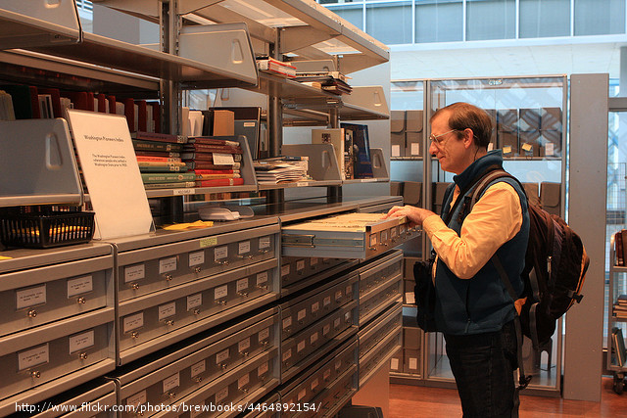
Правительства собирают и используют большое количество данных

Slide 4
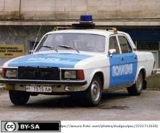
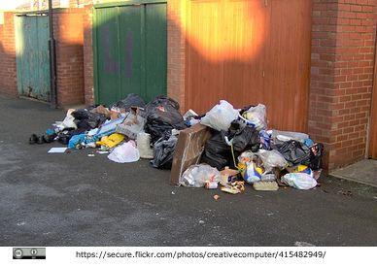
Это данные, которые важны для нас с вами

Slide 5
У некоторых возникнут новые идеи использования данных

Slide 6
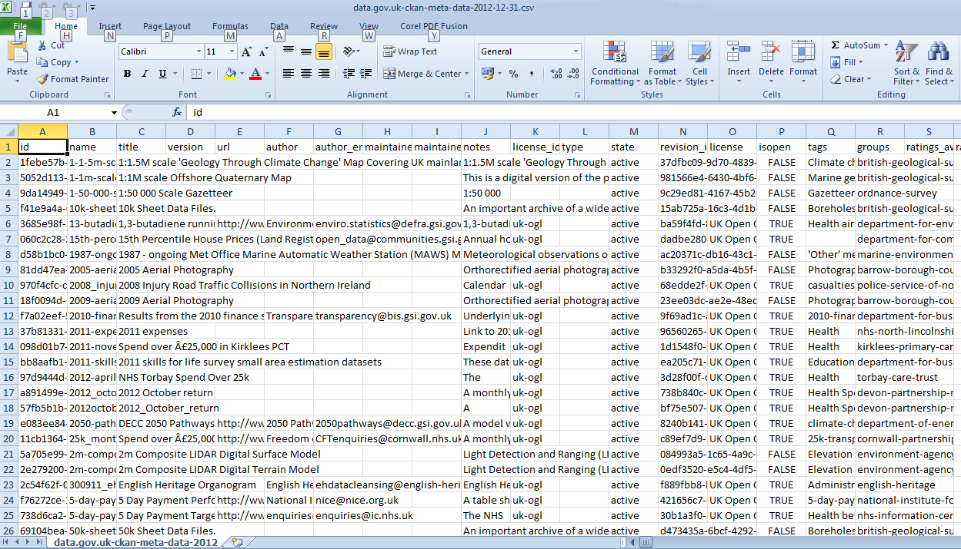
Открытые => подходящие для многократного использования

Slide 7
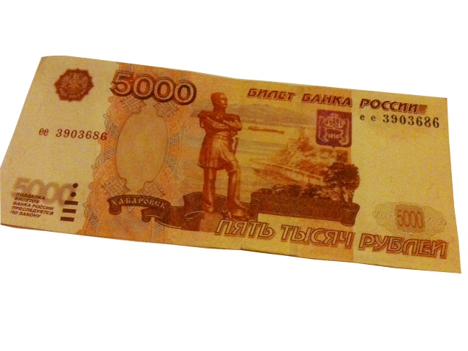
Открытые => Бесплатные
❒

Slide 8
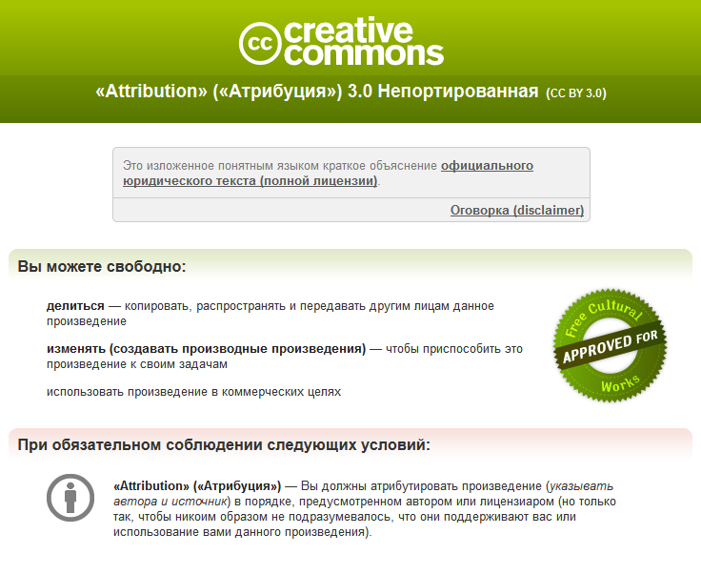
Открытые => Открыто лицензируемые

Slide 10
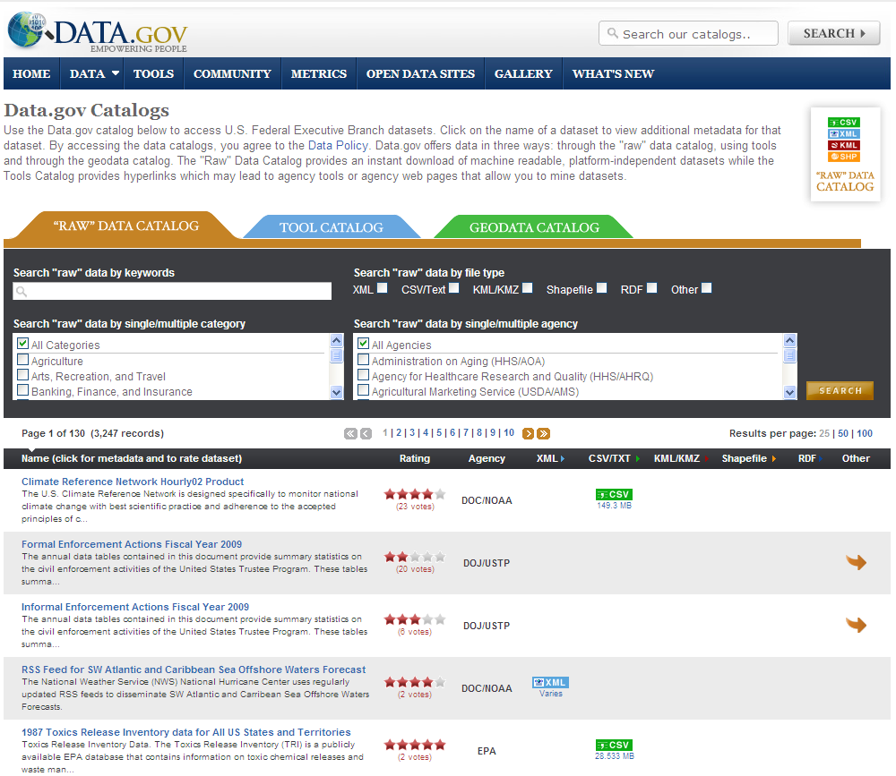
Федеральное Правительство, США

Slide 11
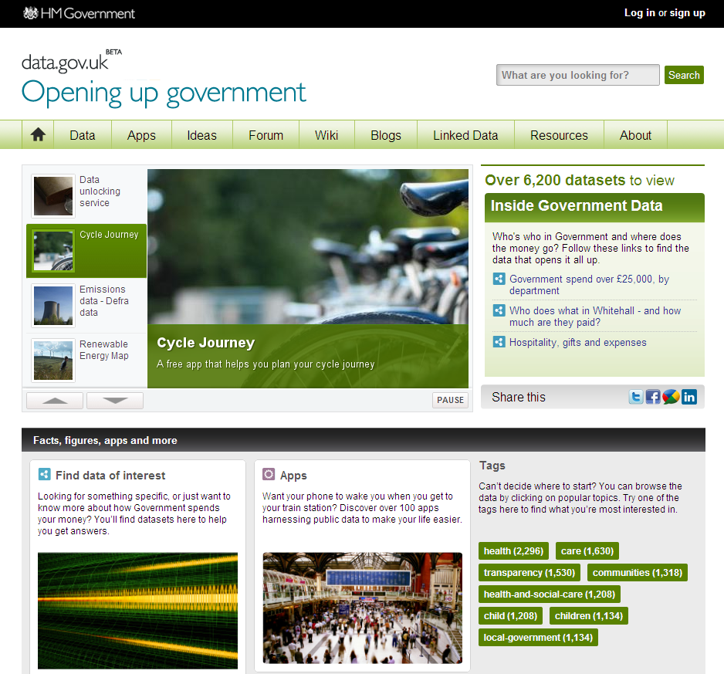
Правительство Великобритании

Slide 12
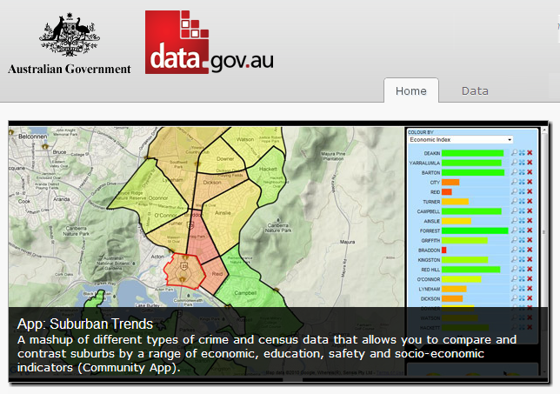
Австралия

Slide 13
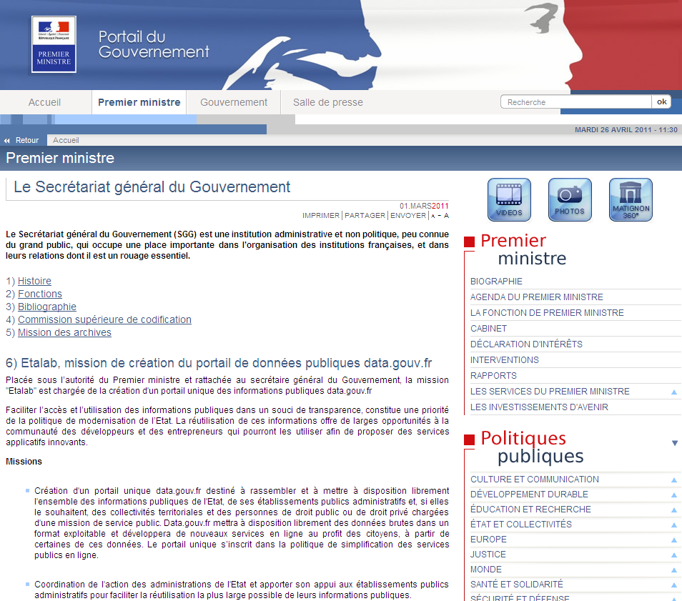
Франция

Slide 14
Сингапур

Slide 15
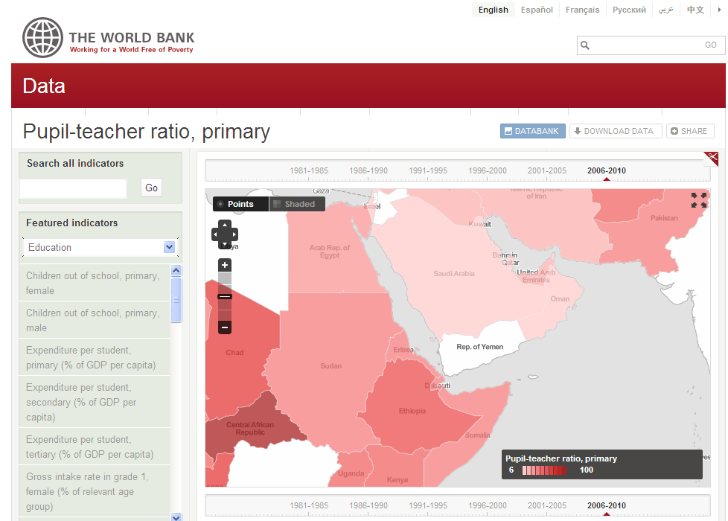
Всемирный банк

Slide 16
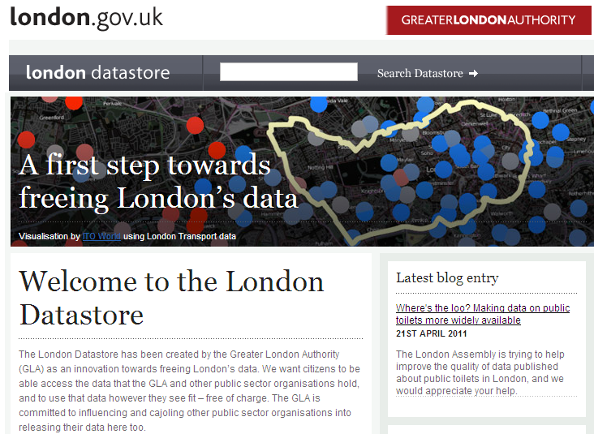
г. Лондон, Великобритания

Slide 17
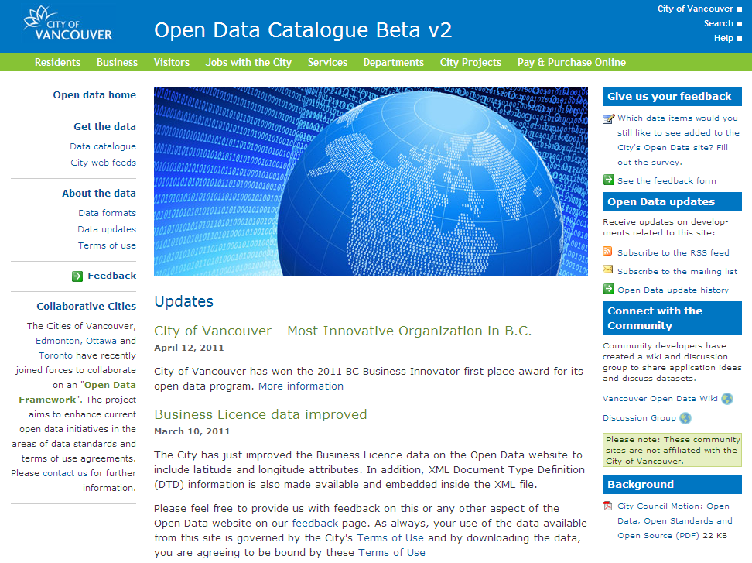
г. Ванкувер, Канада

Slide 18
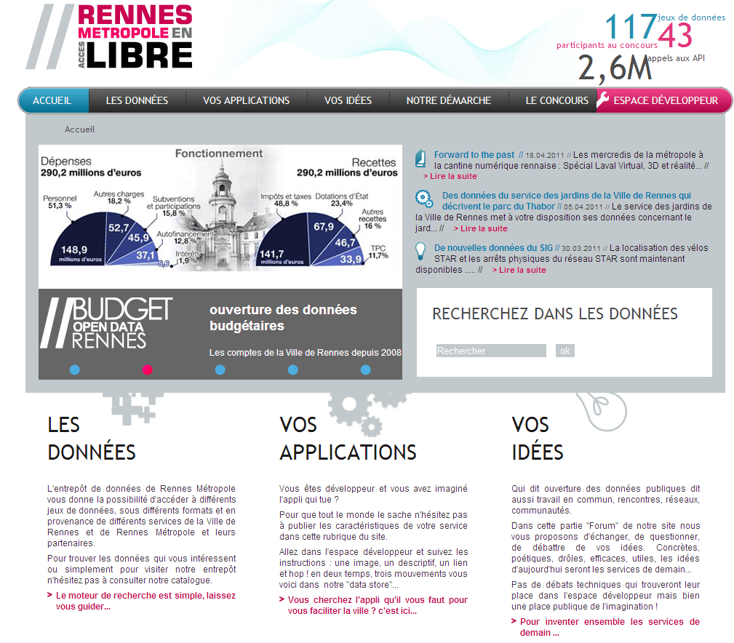
г. Ренн, Франция

Slide 19
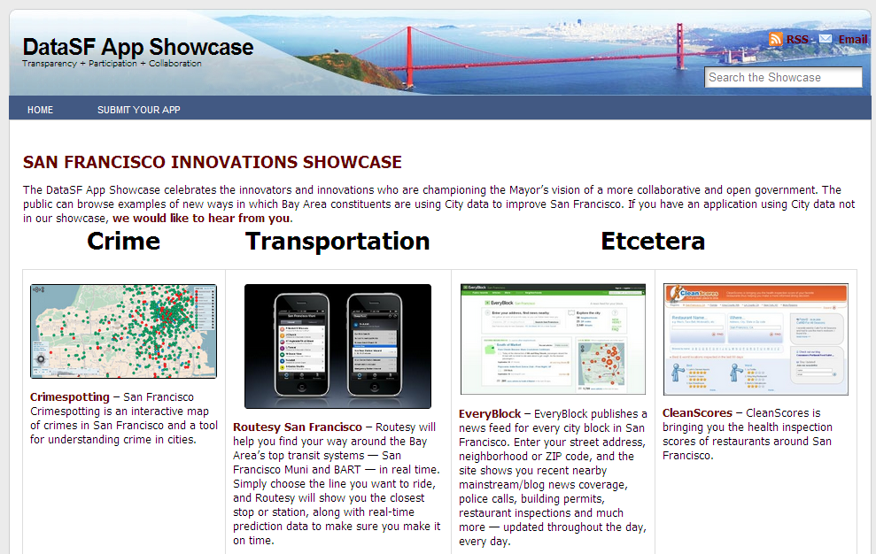
г. Сан-Франциско, США

Slide 20
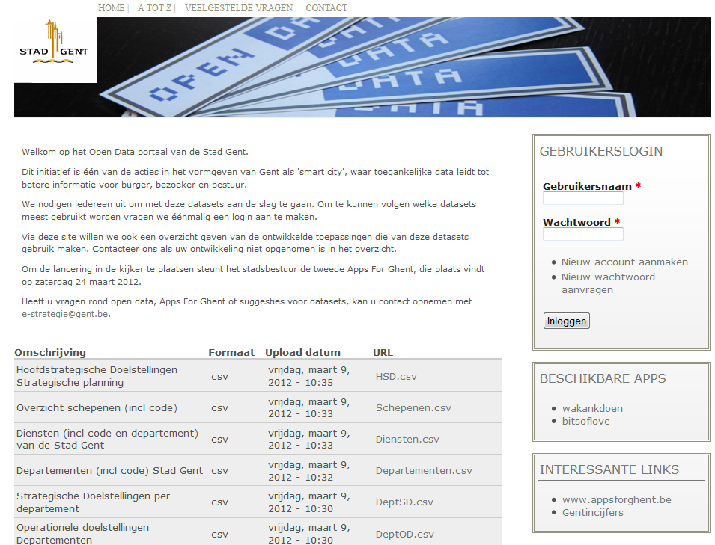
г. Гент, Бельгия

Slide 21
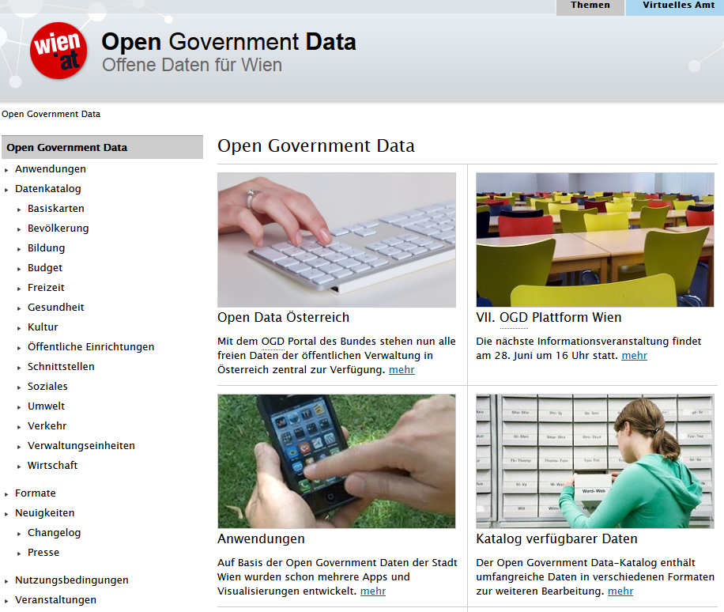
г. Вена, Австрия

Slide 22
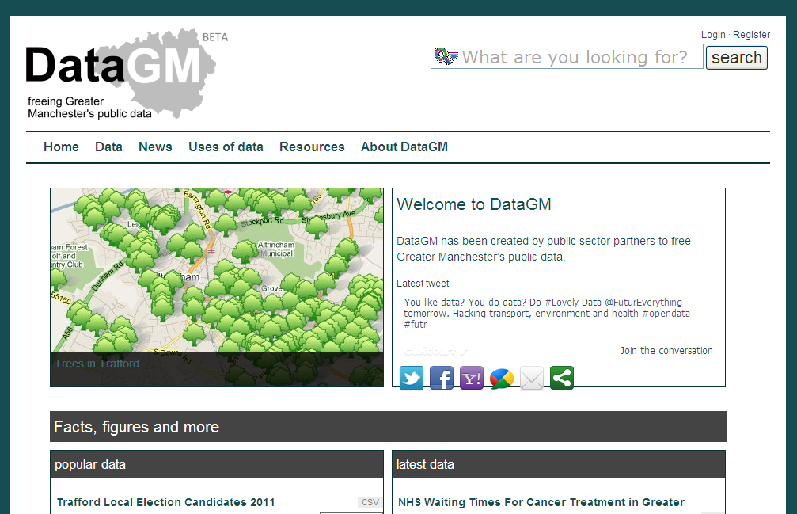
г. Манчестер, Великобритания

Slide 23
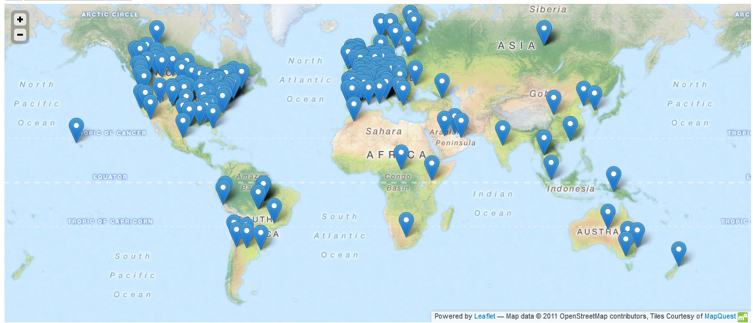
Мир открытых данных
Сегодня существует более 260 правительственных вебсайтов с открытыми данными

Slide 24
Для чего правительства открывают данные?

Slide 25
Цели политики открытых данных
Более прозрачное правительство
Тройная цель
Более эффективное оказание государственных услуг
Новые экономические и социальные преимущества

Slide 26
Цели политики открытых данных
Более прозрачное правительство
Тройная цель
Более эффективное оказание государственных услуг
Новые экономические и социальные преимущества

Slide 27
Ценность открытых данных для экономики

Slide 28
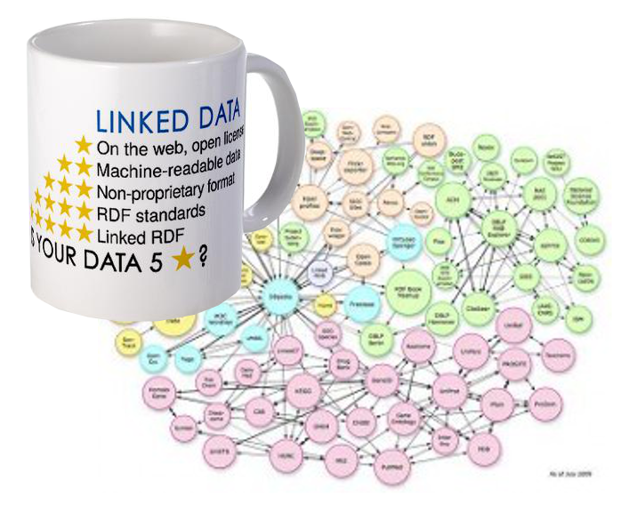
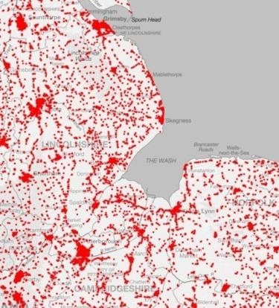
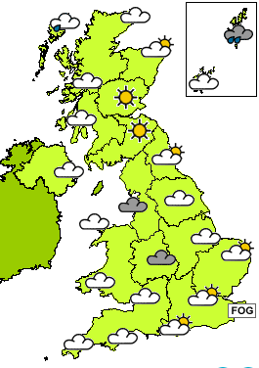
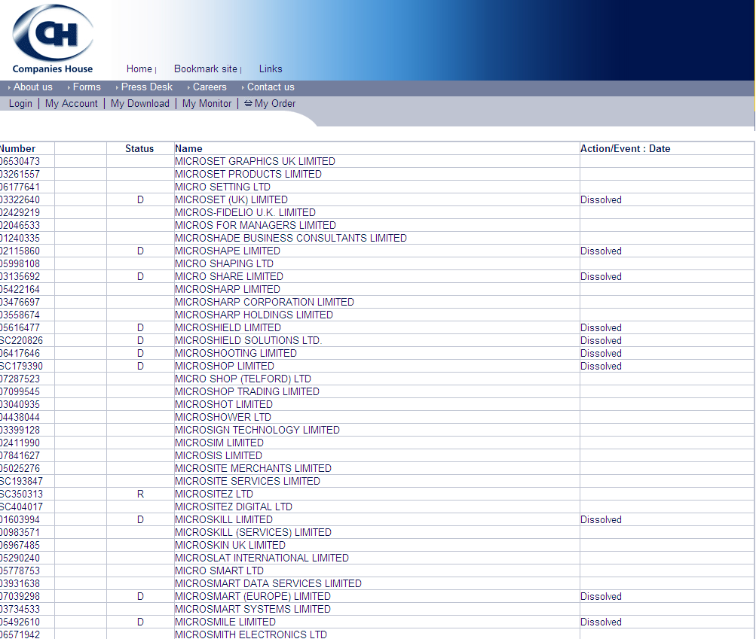
Самые важные данные для экономики

Slide 29
Новые бизнес модели

Slide 30
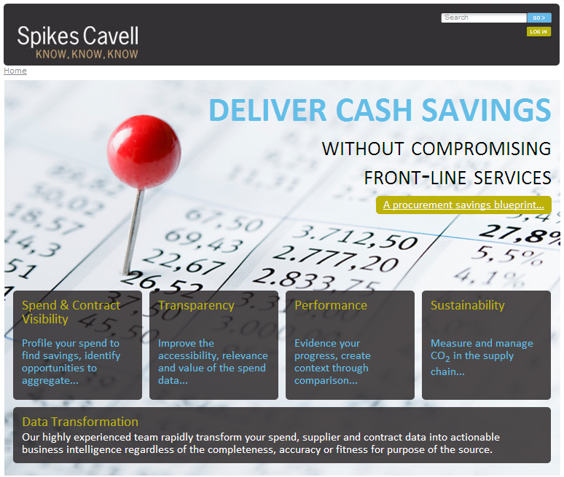
Достоверность и систематизация данных

Slide 31
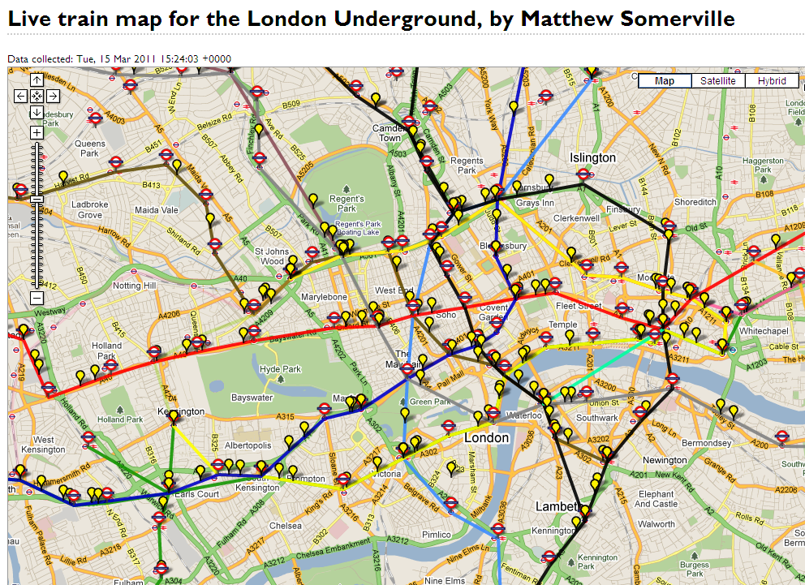
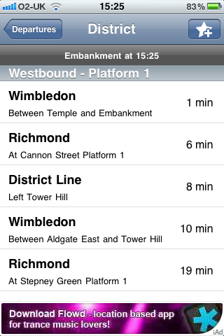
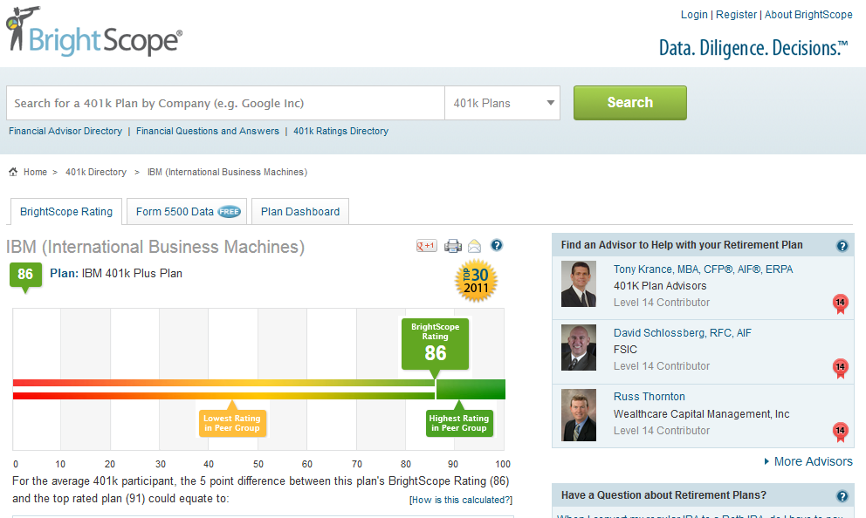
Информационные услуги для граждан

Slide 32
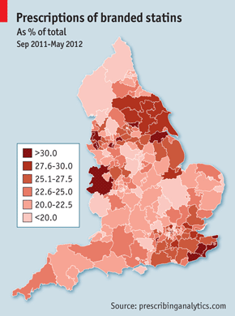
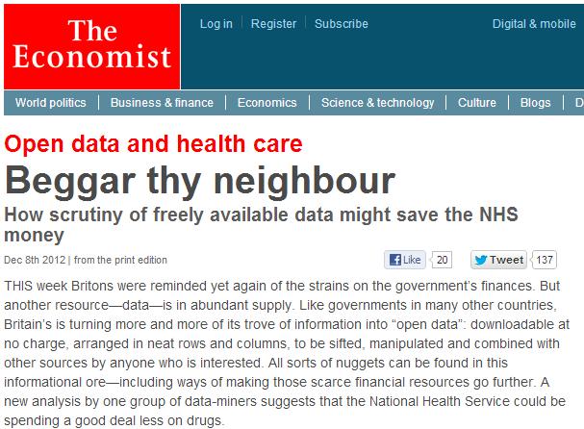
Анализ данных

Slide 33
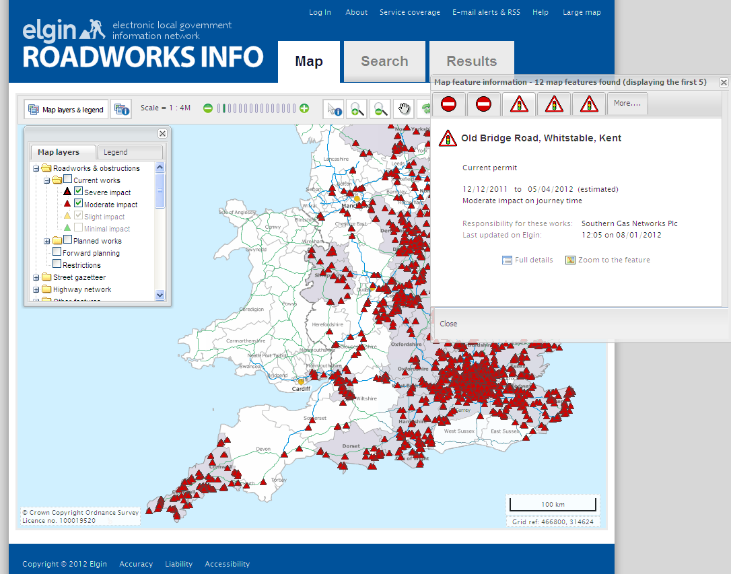
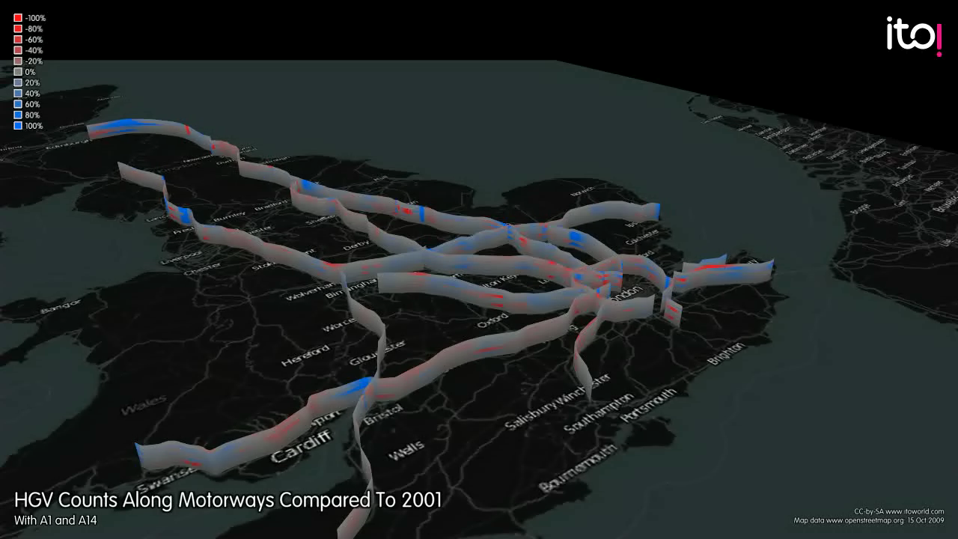
Операционная эффективность/оптимизация

Slide 34
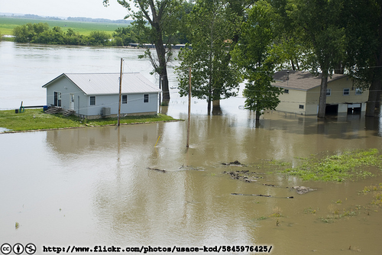
Финансовые продукты

Slide 35
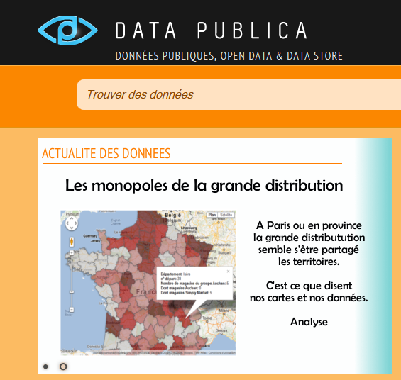
Брокерское обслуживание на основе данных

Slide 36
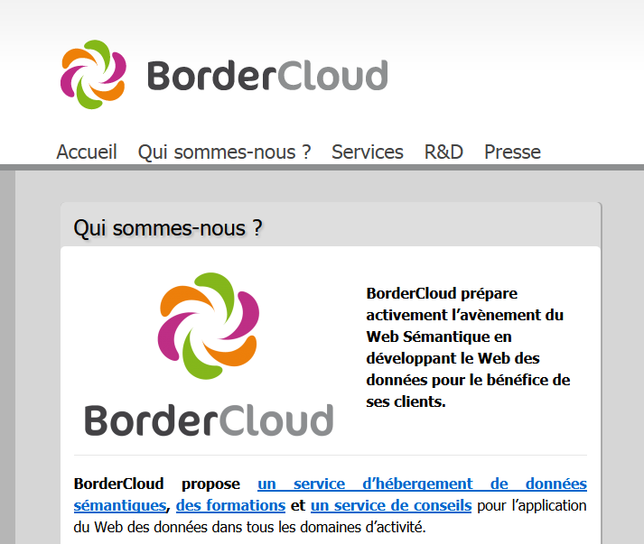
Обслуживание на основе данных

Slide 37
Малый инновационный бизнес

Slide 38
Более эффективное правительство благодаря использованию данных

Slide 39
Цели политики открытых данных
Более прозрачное правительство
Тройная цель
Более эффективное оказание государственных услуг
Новые экономические и социальные преимущества

Slide 40
Данные для улучшения предоставления государственных услуг

Slide 41
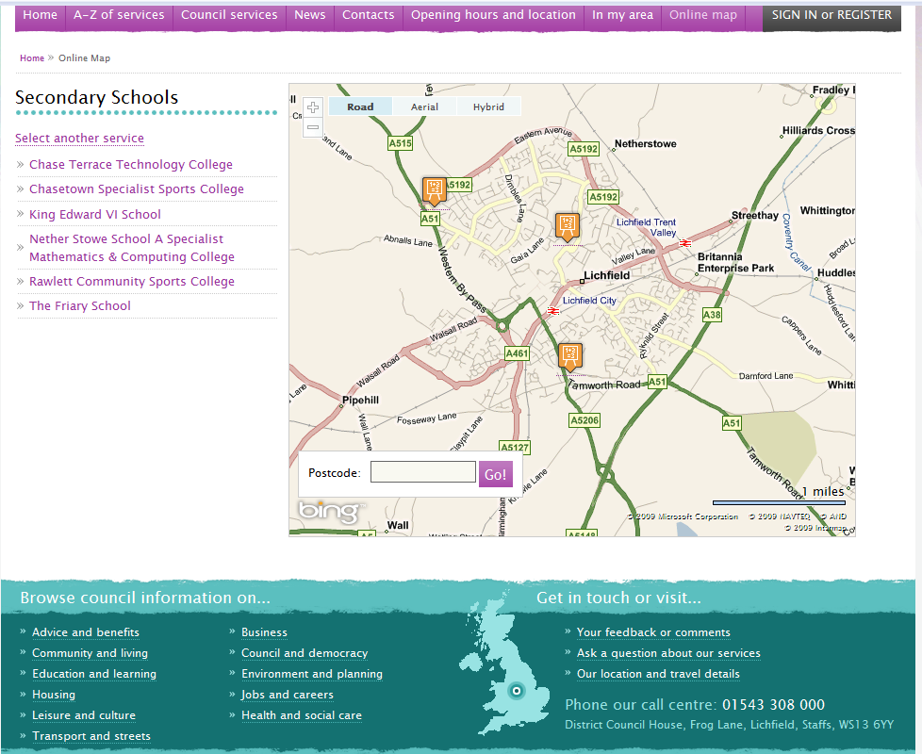
Школы

Slide 42
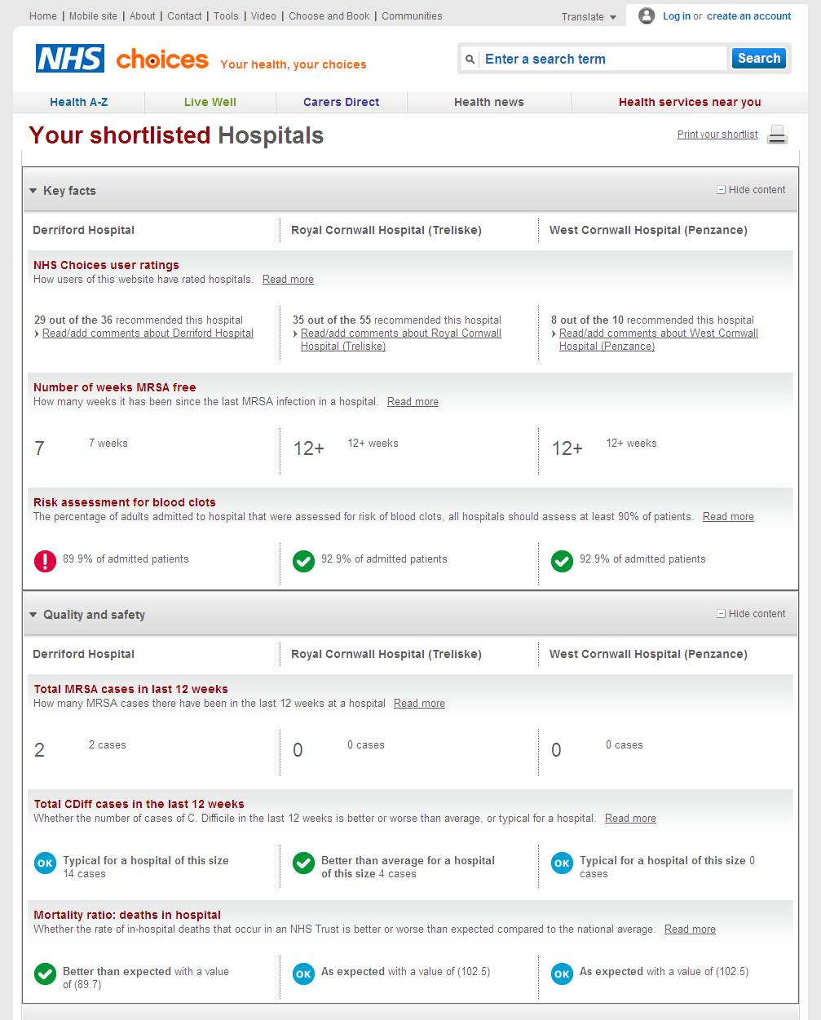
Больницы
12+ Weeks MRSA-free
☹
☺

Slide 43
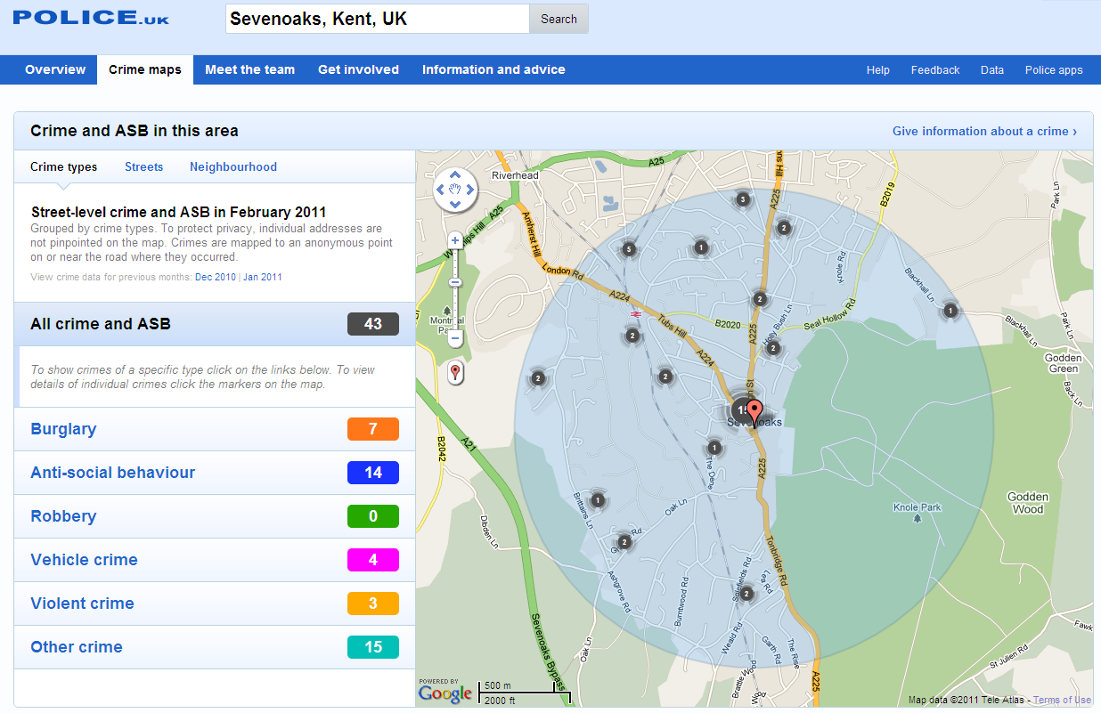
Полиция

Slide 44
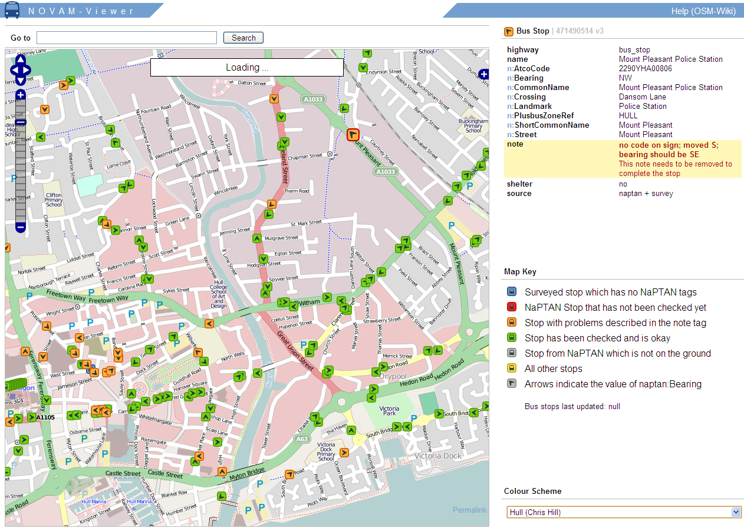
Использование помощи граждан для улучшения данных

Slide 45
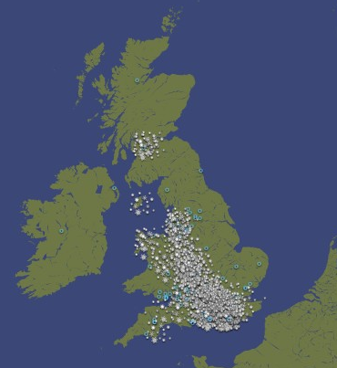
Данные, полученные с помощью граждан
#uksnow TN13 4/10

Slide 46
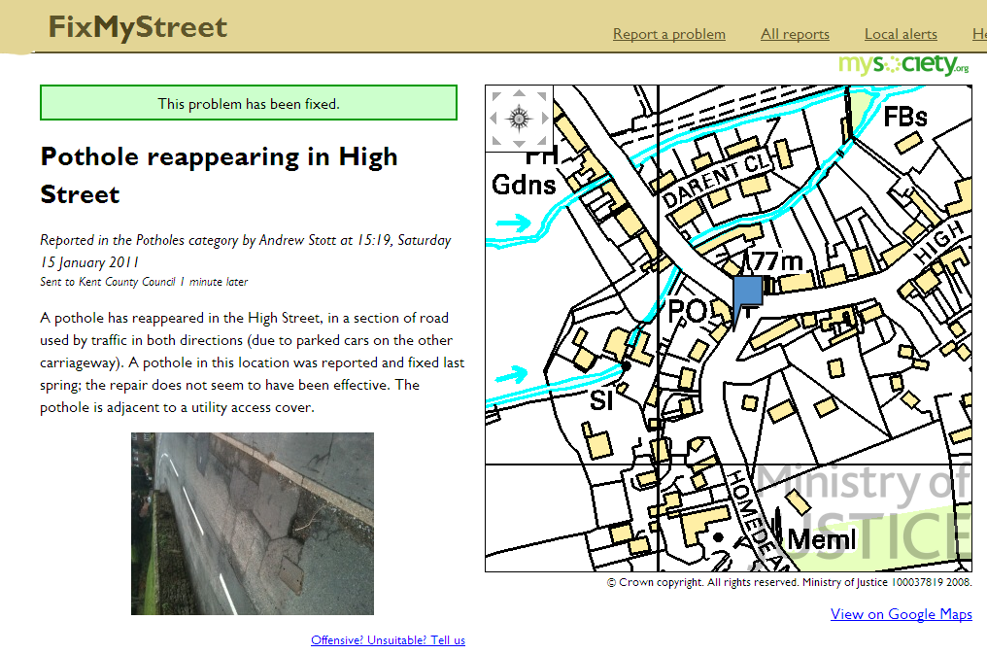
Использование гражданского общества для создания специализированных вебсайтов на основе открытых данных

Slide 47
Цели политики открытых данных
Более прозрачное правительство
Тройная цель
Более эффективное оказание государственных услуг
Новые экономические и социальные преимущества

Slide 48
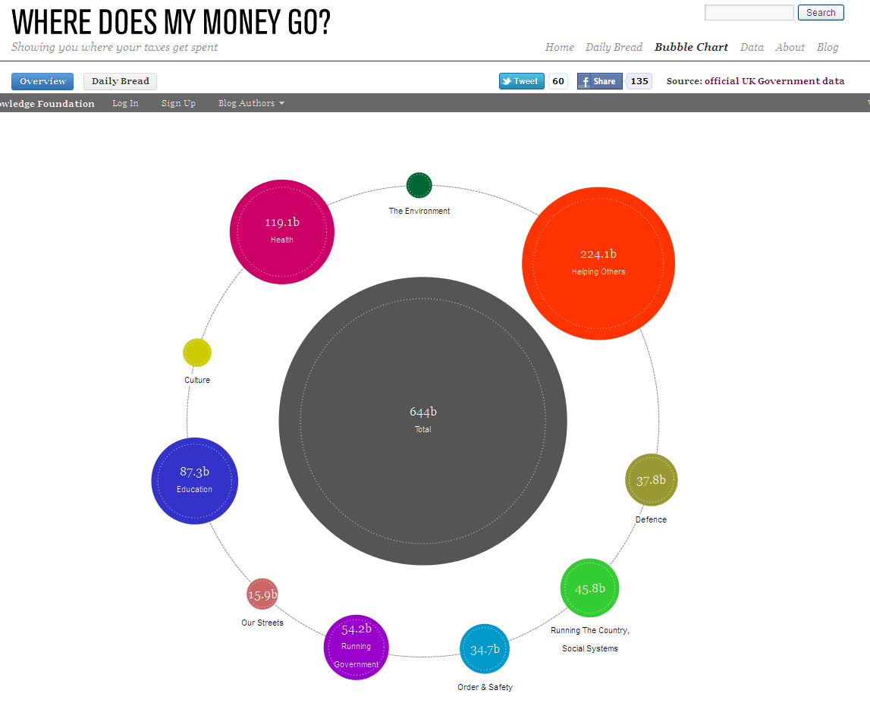
Куда идут мои деньги?

Slide 49
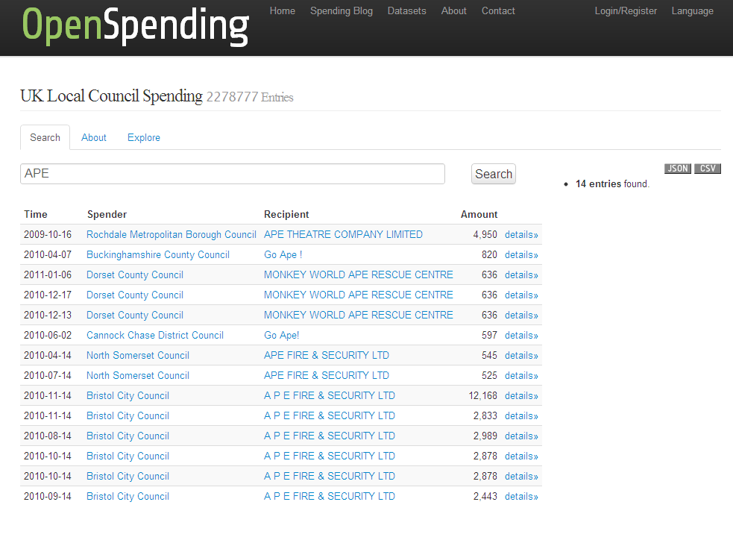
Тратятся ли мои деньги с пользой?

Slide 50
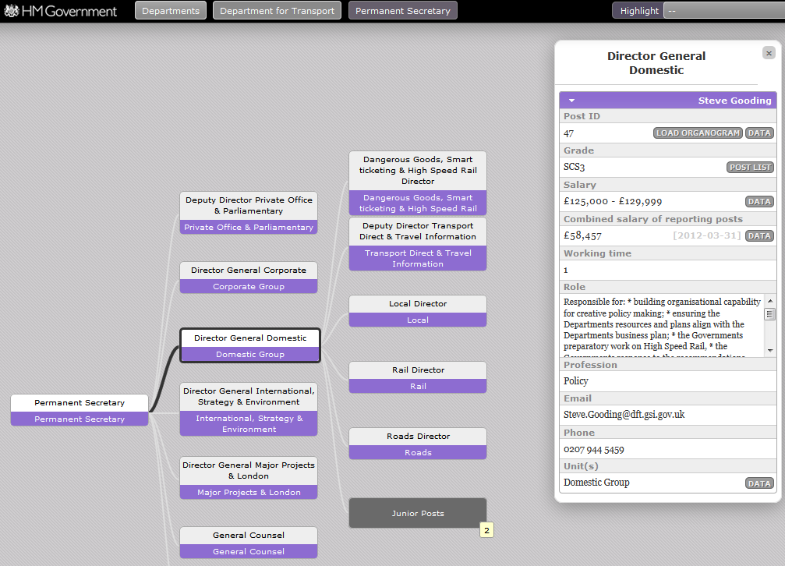
Какие чиновники несут за это ответственность?
Pay
Responsibilities
Where the person is in the structure
Contact details

Slide 51
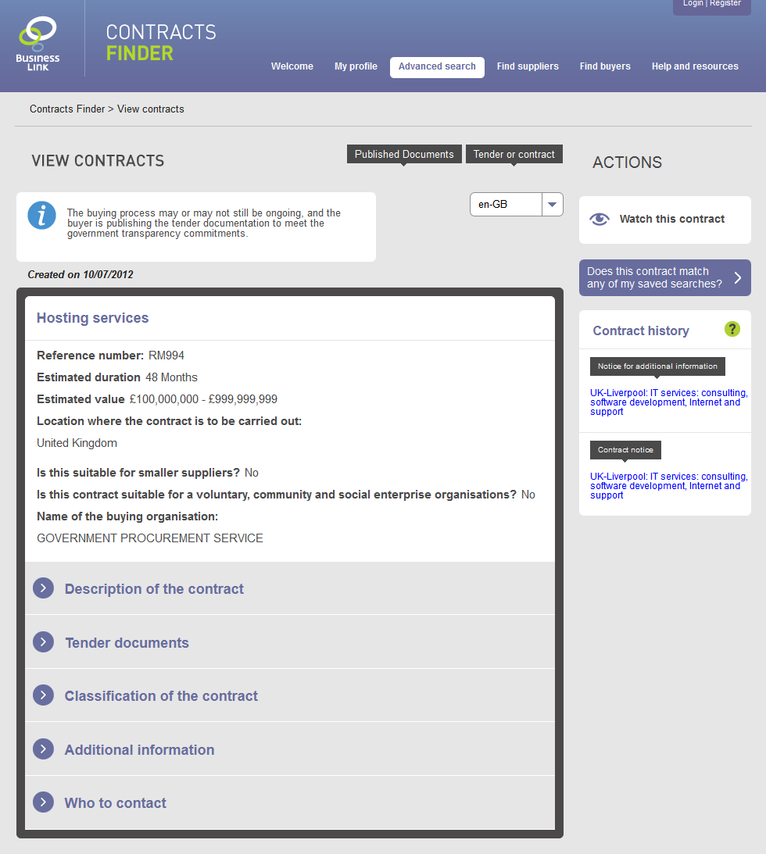
Кому присуждаются какие контракты?
Links to the documents

Slide 52
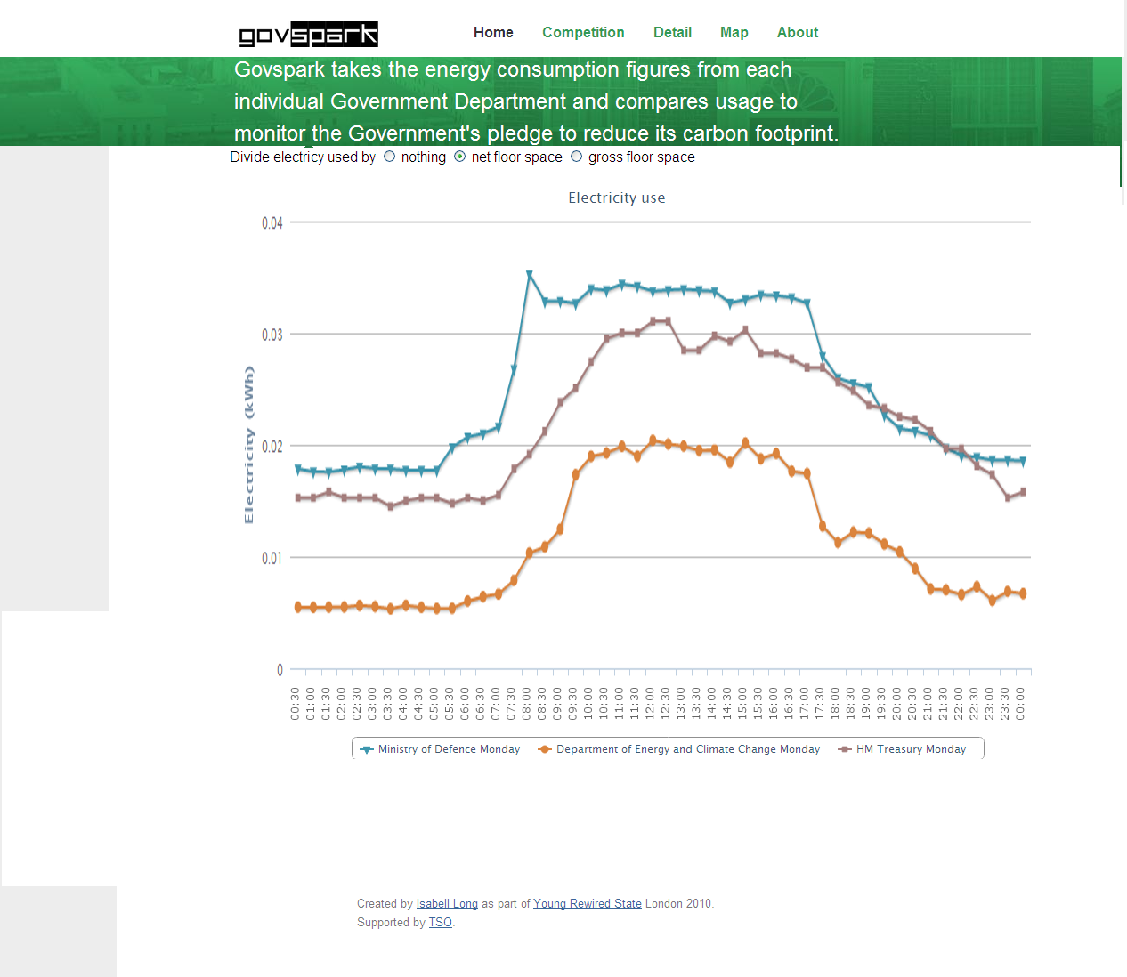
Пользуются ли чиновники электричеством экономно?

Slide 53
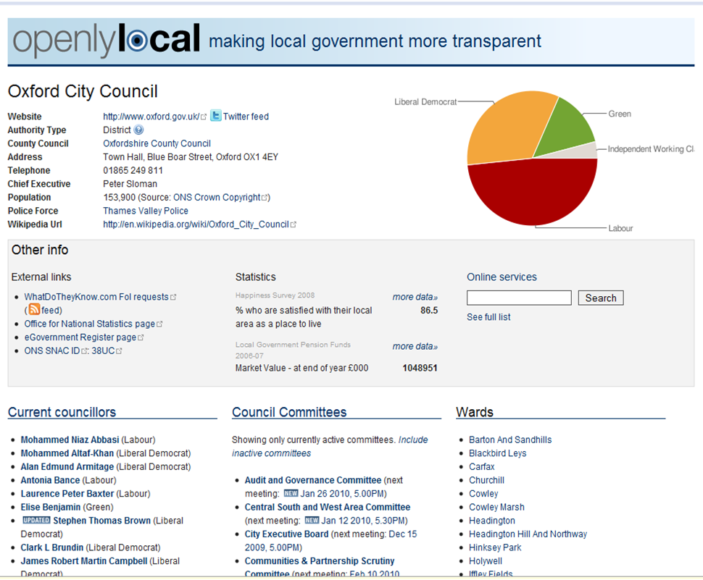
“Доска” Подотчетности

Slide 54
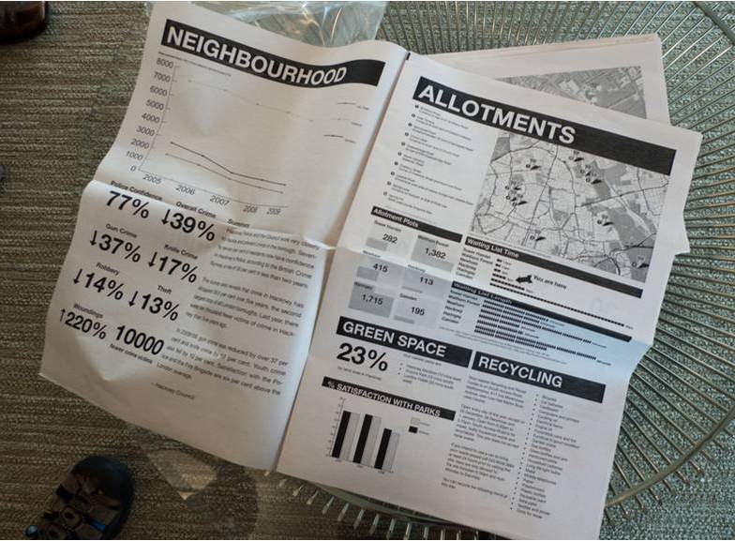
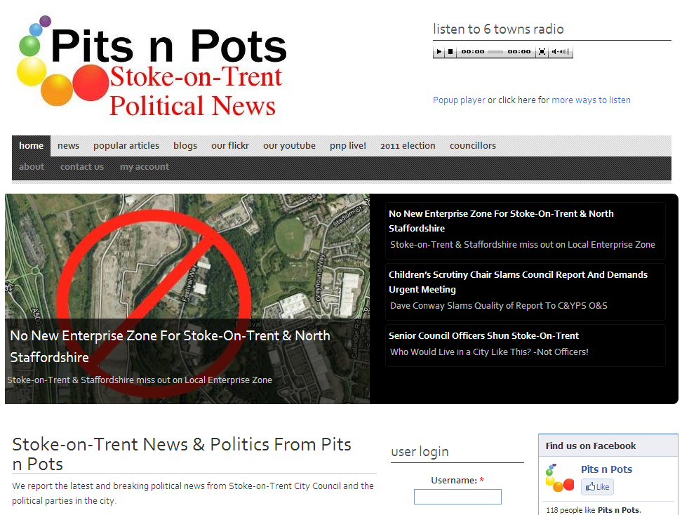
Открытые данные предоставляют инструмент для привлечения граждан в управление

Slide 55
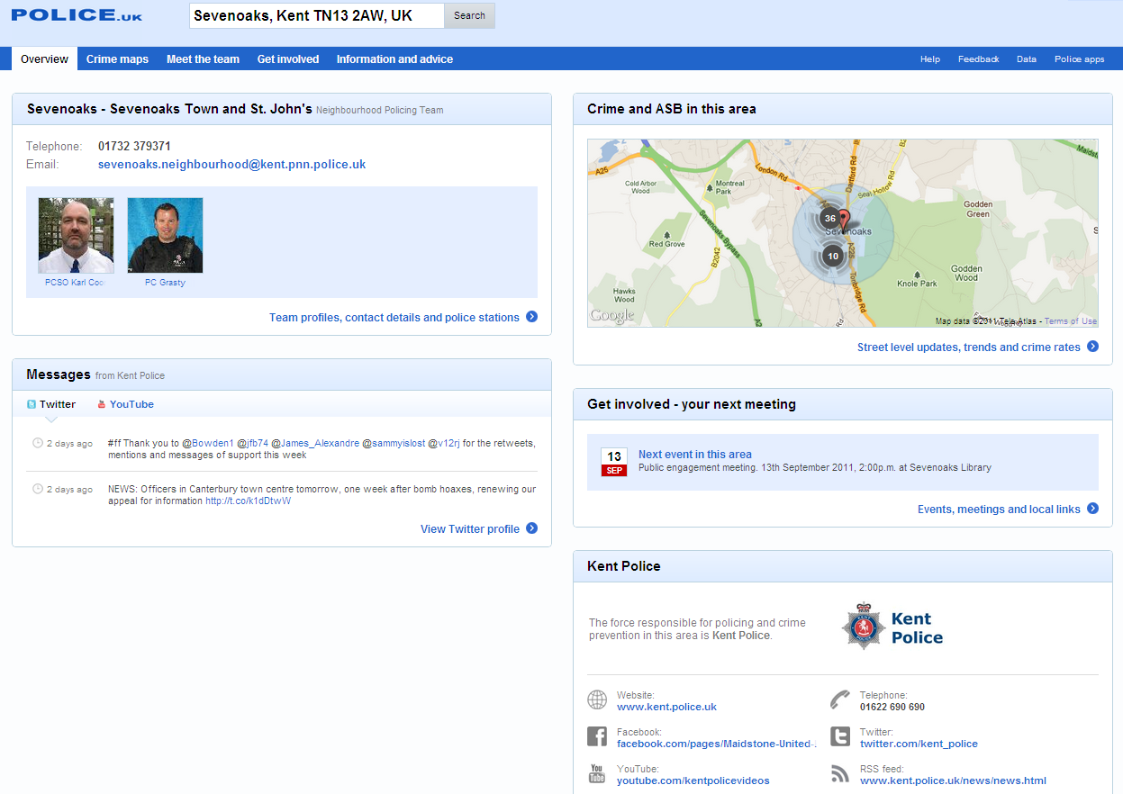
Преступления: Данные ⇨Вовлечение
Доступные
Местные
Назначенные
чиновники
Вовлечение
Новости
Дополнительная информация
Привлекать
Информи-ровать
Зани-мать
Дейст-вие

Slide 56
Типовые политические предпосылки для открытых данных
Более прозрачное правительство
Тройная цель
Более эффективное оказание государственных услуг
Новые экономические и социальные преимущества

Slide 57
Благодарю за внимание!

